Slide 1
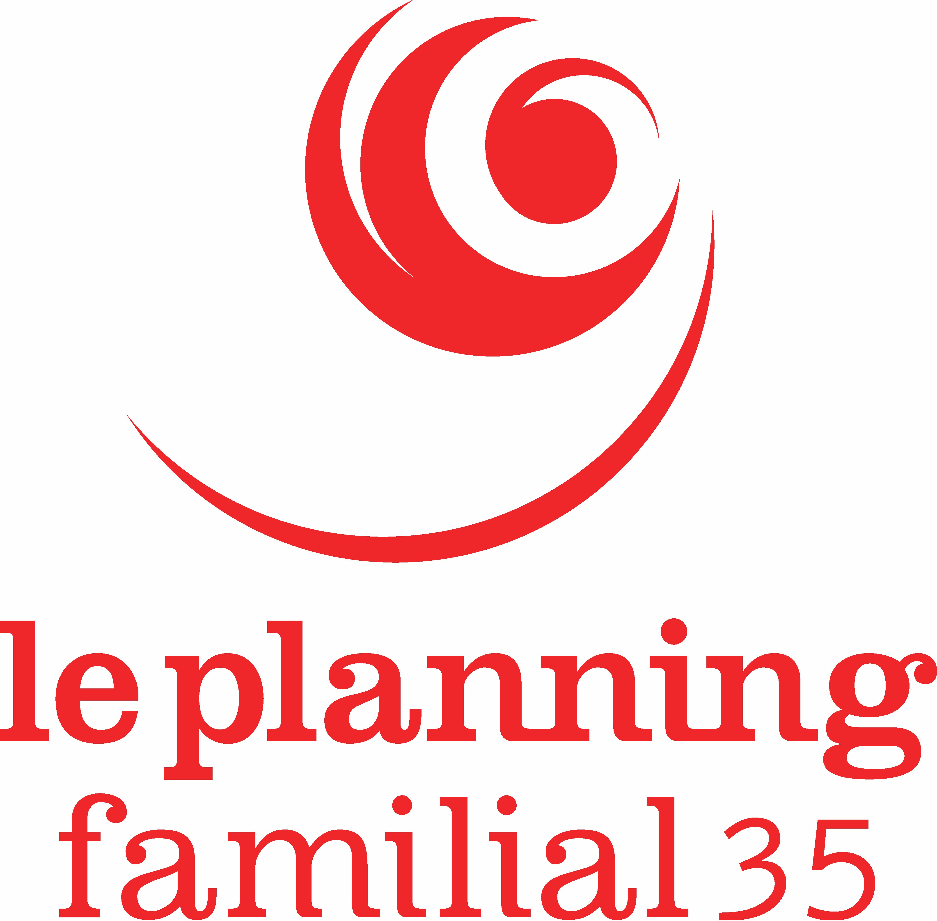
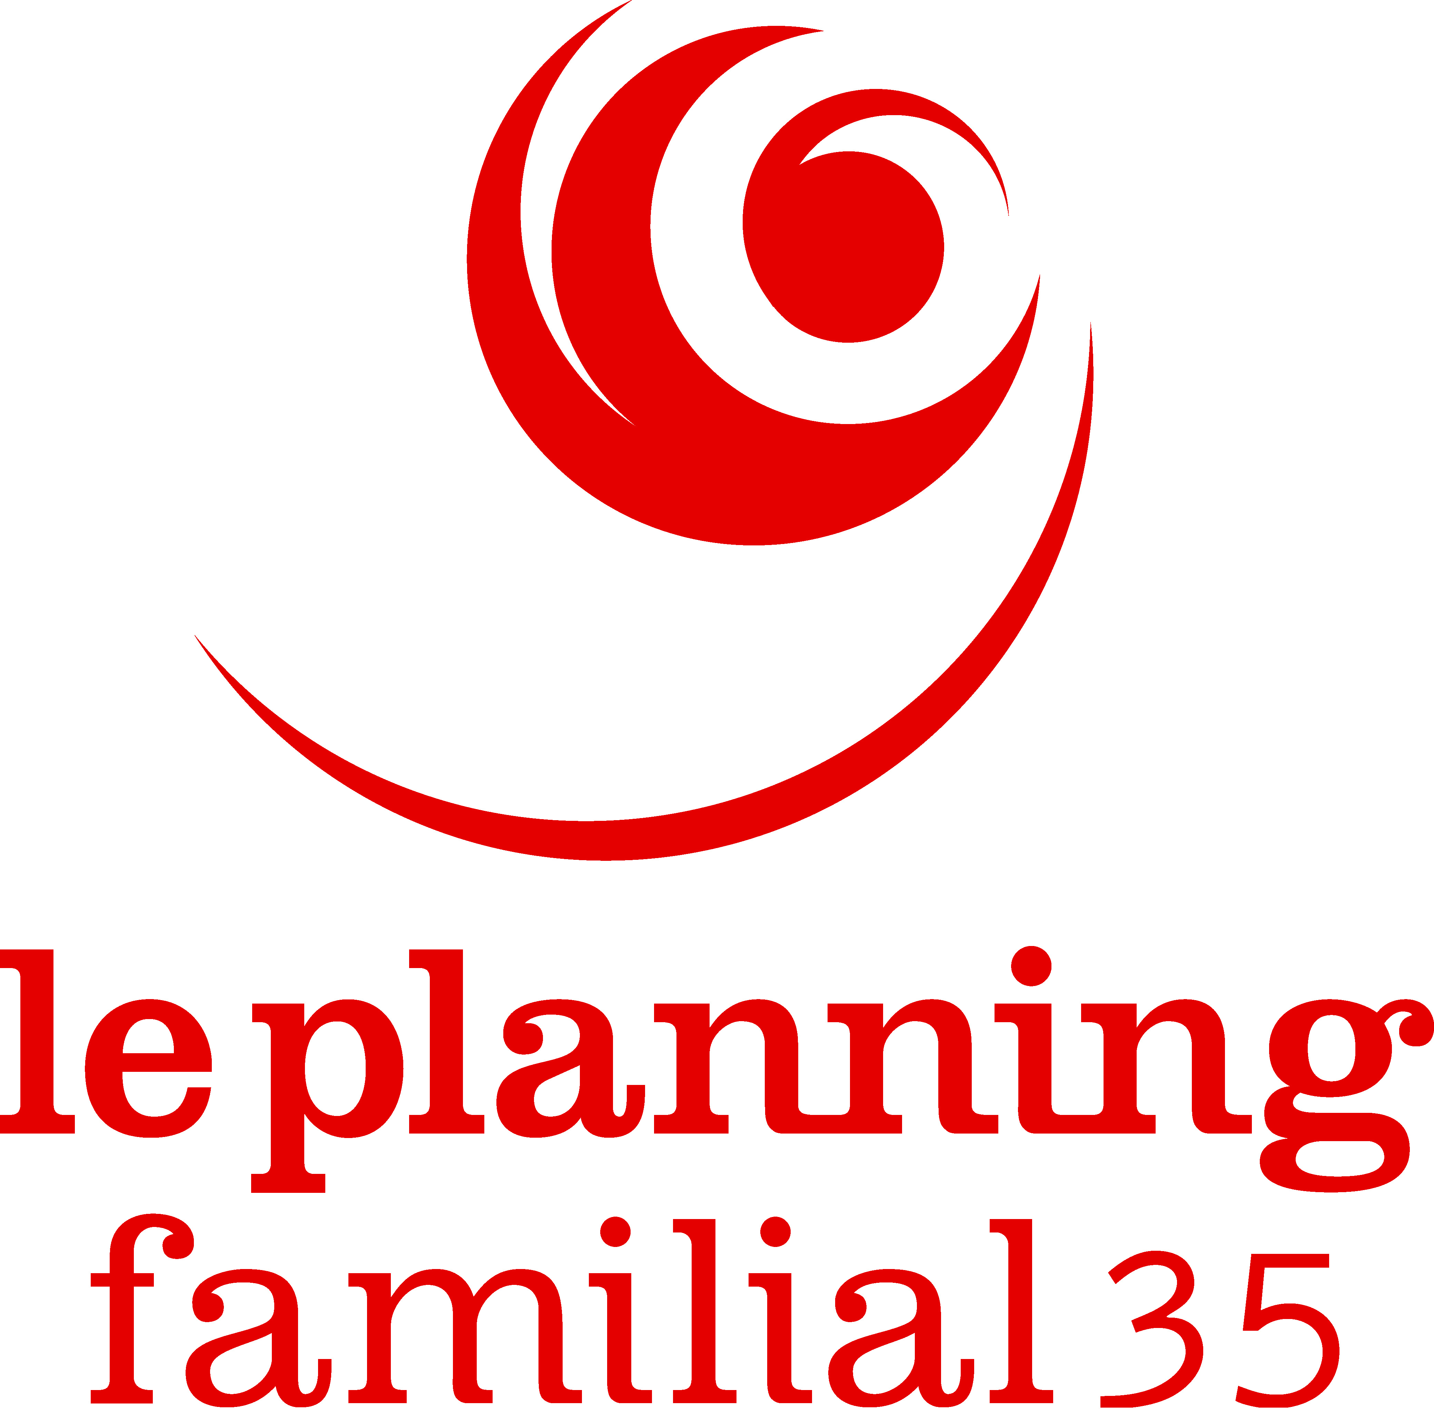
Accueil des personnes LGBT
Perspectives et projets 2014

Slide 2
Co-organisation et animation tous les deux mois d’un groupe de travail inter associatif (Mix-Cité Rennes, Centre Gay Lesbien Bi et Trans (CGLBT) de Rennes, ENIPSE, Aides Haute Bretagne, Commune Vision, Contact…).
Thématique : accompagnement et prise en charge de la santé sexuelle et affective des personnes lesbiennes, gay, bi-es et transidentitaires en Ille-et-Vilaine.
Objectif : - communiquer sur l’actualité de chaque association
- proposer des temps de formation et de partage de
compétences
- coordonner les futurs projets et collaborations
associatives

Slide 3
Consultations médicales et psychologiques dédiées au Planning Familial de Rennes par des professionnels formés à cette thématique.

Slide 4
Communication à travers le réseau inter associatif (affiches, plaquettes, lettre d’information…) et en direction des lieux communautaires (bars, lieux de rencontres).

Slide 5
Rencontre avec Isabelle Sentis, membre de la commission nationale « Déconstruction de l’hétéro-normativité » du Planning Familial.
Réflexion sur les actions menées à Lilles et dans les autres associations départementales, échange de points de vue sur les pratiques d’accueil.

Slide 6
Participation aux journées de formation « Le Planning sort du placard, penser l’inclusivité de nos pratiques » organisées par la commission nationale « Déconstruction de l’hétéronormativité » du Planning Familial en 2014.

Slide 7
Tenue d’un cycle de 4 temps de formation du personnel et membres associés sur les questions LGBT en 2014 (formations sur les transidentités, les questions de sexisme et d’homophobie dans les pratiques professionnelles, la santé des personnes lesbiennes/bi-e-s, etc.).

Slide 8
Journée consacrée à la question des transidentités et des problématiques de genre en co-animation avec le CGLBT de Rennes, lors des journées de formation « féminin, masculin, sexualité » animées par le Planning Familial 35 en janvier 2014, à destination des professionnels.

Slide 9
Création d’un outil documentaire et d’auto-formation sur l’accueil des personnes LGBT (articles scientifiques, veille documentaire, comptes rendus de réunions et outils de prévention).

